Slide 1
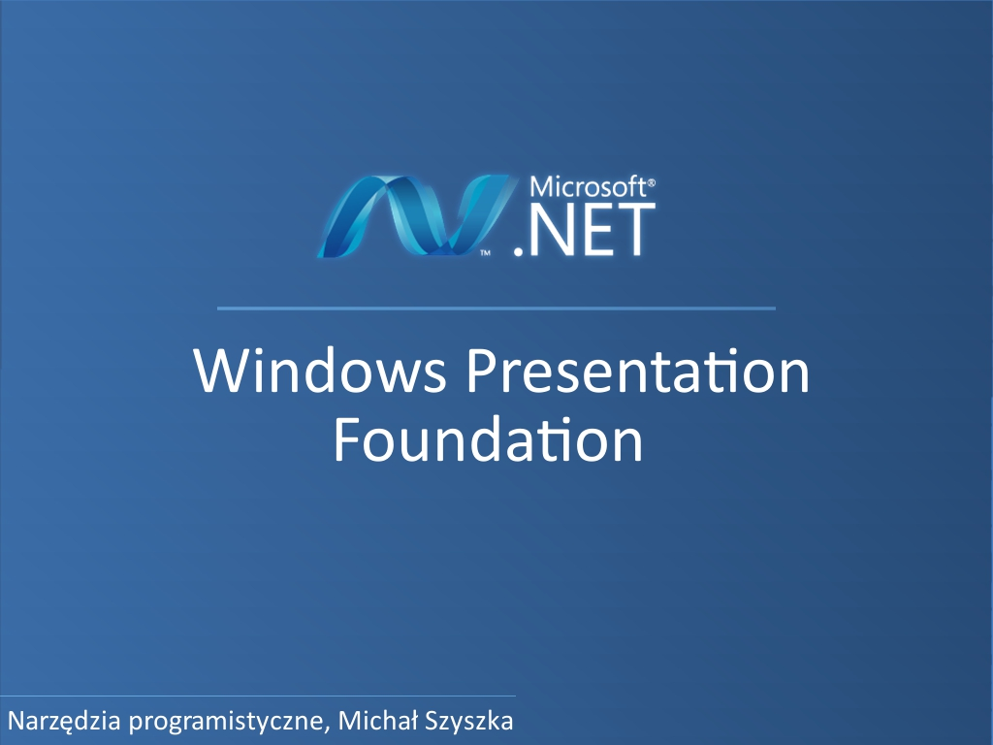

Slide 2

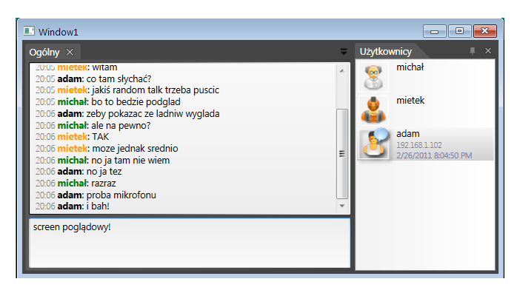
Co to jest WPF?
Silnik graficzny odpowiedzialny za renderowanie interfejsów (nie tylko!) użytkownika aplikacji dla Windows.
Dostępny od .NET 3.0 (2006) pod nawą „Avalon” wersja 3.0 – obecnie mamy do czynienia z wersją 4.0

Slide 3
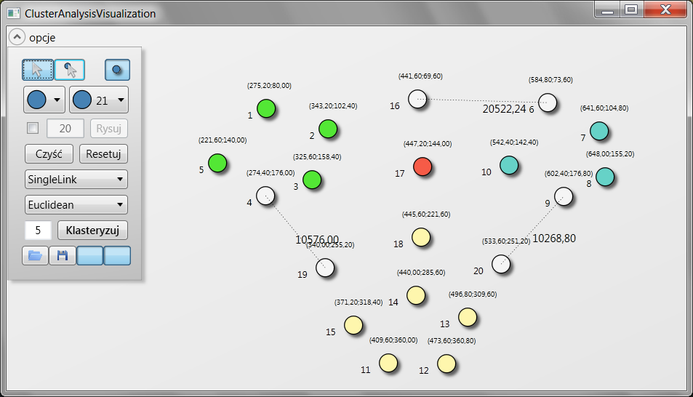
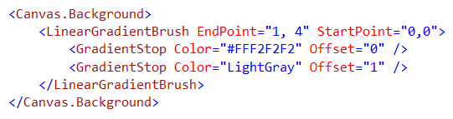
Czym WPF różni się od Windows Forms?
Przede wszystkim DirectX!
3D
Oddzielenie logiki od UI
XAML
Każda kontrolka może przyjąć dowolny wygląd (Control Templates)
DataBinding (MVVM!)
Animacje
Efekty
Obsługa multi-touch w W7

Slide 4
DataBinding.
Programista logiki
Programista UI
DataBinding
wrapper BD
lista klientów
property
DataGrid
ListView
TextBox
Programista logiki udostępnia światu obiekty biznesowe z odpowiednim zestawem danych. Nie interesuje go jak one zostaną pokazane użytkownikowi, ani jak będzie wyglądała interakcja.
Programista UI dostaje dane – musi je przedstawić i umożliwić ich edycję

Slide 5
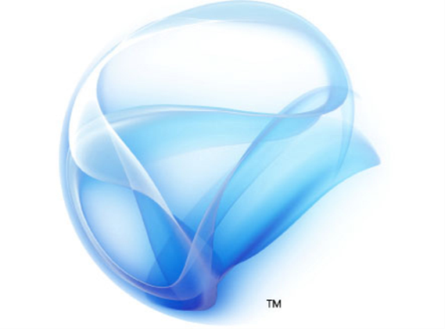
Ciąg dalszy nowości.
Silverlight = WPF – 3D
(mówiąc o warstwie prezentacji - XAML)
Istnieje możliwość uruchomienia aplikacji WPF w przeglądarce
Internetowej. (XBAP – raczej porażka MS)
Istnieje możliwość użycia kontrolek WinForms w WPF i na odwrót. Co czasami znacznie ułatwia życie ☺

Slide 6
Wkład pracy a efekty.
Początkowo tworzenie aplikacji w WinForms daje szybsze i lepsze efekty, ale tylko początkowo..

Slide 7
WPF to godny następca Windows Forms?
NIE
Windows Presentation NIE MA zastępować WinForms.
WPF znajduje zastosowanie wszędzie tam, gdzie zależy nam na naprawdę dobrym wyglądzie UI.
WPF doskonale nadaję się realizacji projektów „mocno multimedialnych”.

Slide 8
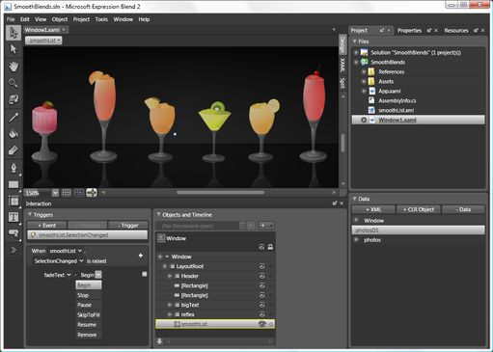
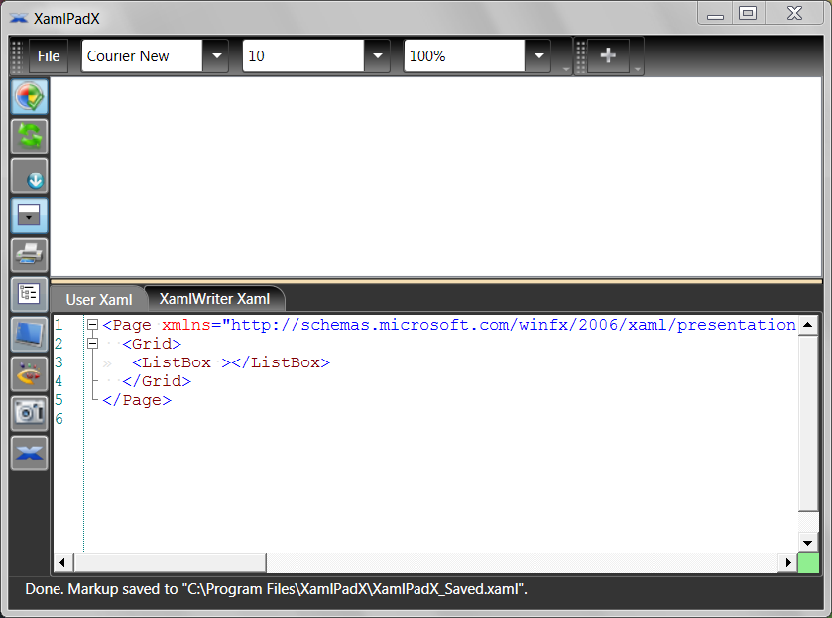
Narzędzia.
VisualStudio
XamlPad
ExpressionBlend
SharpDevelop

Slide 9


